Slide 1
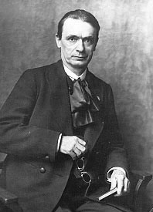
Вальдорфська педагогіка
Приймай дитину з благословенням, виховуй її з любов`ю, відпускай вільною.
Рудольф Штайнер

Slide 2
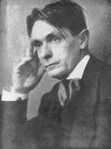
Особистість дитини має бути в центрі процесу навчання та виховання
розробку антропософії, духовного
світогляду на
педагогічний процес Р. Штайнер
вважав головною
справою свого життя. Саме основні
філософські
переконання Р. Штайнера (свобода волі
Людини)
є найвищою цінністю. Свобода волі
пов’язана з творчістю, здатність до
якої відрізняє людину від
всіх живих істот. Уучень у процесі
пізнання поступово повинен пройти
історичний шлях, який людство пройшло
у своєму розвитку.
Мета людини – гармонійно поєднати свою
«потрійну» природу: розумову, естетичну та
моральну.

Slide 3
Перша вальдорфська школа
була заснована відомим мислителем, філософом, літературознавцем Рудольфом Штайнером у 1919 році для дітей працівників тютюнової фабрики в Штутгарті. Він втілив у цій школі розроблене ним філософське вчення – антропософію (грец. – вміння про людину), відповідно до якого розвиток здібності пізнання приводить людину до досконалості. Антропософія поєднує в собі елементи суб’єктивного ідеалізму Гете та християнства.

Slide 4
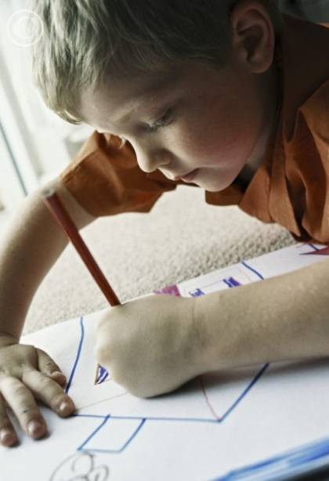
Наукові напрацювання Штайнера залишили помітний слід у гносеології, природознавстві, архітектурі, медицині, а також у педагогіці
«Питання не в тому: що потрібно знати та вміти людині для існуючого соціального порядку, а в тому, що закладено в людині і що можна розвивати. Лише в цьому випадку суспільство буде отримувати нові сили від підростаючого покоління. І лише в такому випадку в суспільстві буде жити те, що вносять нові його члени».
Рудольф Штайнер

Slide 5
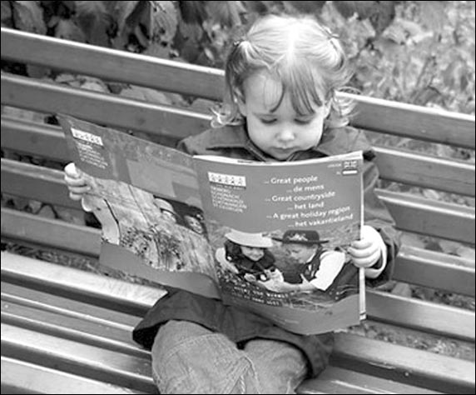
Кредо Вальдорфської школи - відмова від влади над дітьми
Завдання вальдорфської школи – розвивати здібності, а не збирати та накопичувати знання. Головне в навчанні – не завантаження пам`яті учнів, але розвиток здібностей відчувати, вміння творчо конструювати, знання природи і художній смак.
Основне це дитина, її внутрішній світ – динамічний, різноколірний.

Slide 6
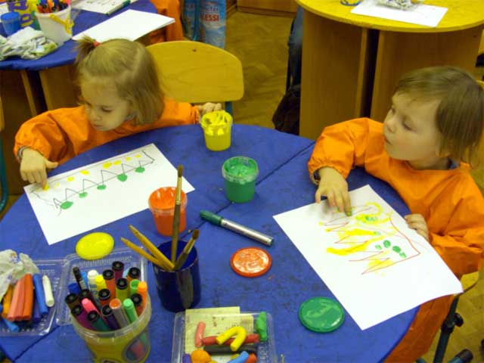
Вальдорфська педагогіка – спосіб життя
Процес навчання та виховання повинен пристосовуватись до дитини, а не вона до них. Школа існує для дітей, заради дітей, а не діти – матеріал для школи. Навчання не може бути відокремленим від виховання: будь-яке навчання є одночасно і вихованням певних якостей особистості.

Slide 7

Вальфдорська педагогіка – це багаторічний практичний досвід. У ній поєднані можливості мислительного, естетичного, трудового, соціального, морального виховання, принципи індивідуального підходу та свободи у вихованні.
Діти навчаються в процесі діалогу, але наслідують, імітують того, хто завоює їх довіру. Принцип авторитету– один з ключових принципів вальдорфської школи. Серед вчителів школи не може бути таких, які не завоювали авторитет учнів. Адже основне призначення школи – не сума знань, не оволодіння предметами і навичками, а вільне самовизначення учня, людини.

